Slide 1
নির্দেশনা স্লাইড
এই পাঠটি শ্রেণিকক্ষে উপস্থাপনের সময় প্রয়োজনীয় নির্দেশনাঃ
প্রতিটি স্লাইডের নিচে অর্থাৎ Slide note এ সংযোজন করা হয়েছে। আশা করি সম্মানিত শিক্ষকগণ পাঠটি উপস্থাপনের পূর্বে উল্লেখিত Note দেখে নিবেন। এছাড়াও শিক্ষক প্রয়োজনবোধে তার নিজস্ব কৌশল প্রয়োগ করতে পারবেন।

Slide 2
01730-878558
shofiuddintsc@gmail.com

Slide 3
পরিচিতি
শিক্ষক পরিচিতি
পাঠ পরিচিতি
শ্রেণীঃ নবম
প্রোফাইল
বিষয়ঃ ফার্ম মেশিনারী
অধ্যায়ঃ ১.21
প্রকৌঃ মোঃ শফি উদ্দীন
ইন্সট্রাক্টর (ফার্ম মেশিনারী)
shofiuddintsc@gmail.com
01730-878558 01619346487
Shofi Uddin agro Machinery
Shofi Uddin Shofi Uddin
পাঠের বিষয়বস্তুঃ
M / IEB 19010
পাইপ ও পাইপ ফিটিং

Slide 4
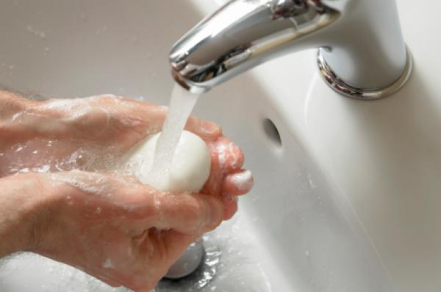
গভীর ভাবে লক্ষ্য কর

Slide 5
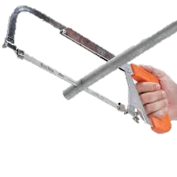
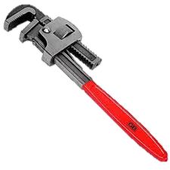
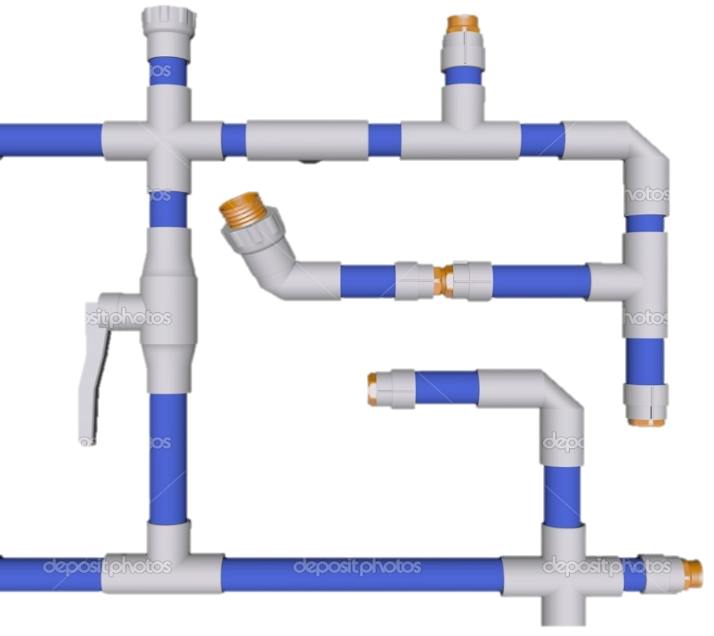
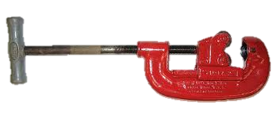
আজকের পাঠ
পাইপ ও পাইপ ফিটিংস

Slide 6
শিখনফল
পাঠ শেষে শিক্ষার্থীরা ---
পাইপ কাকে বলে তা বলতে পারবে।
পাইপ এর প্রকারভেদ উল্লেখ করতে পারবে
বিভিন্ন প্রকার পাইপ ফিটিং এর নাম বলতে পারবে ।
ধাতব পাইপে থ্রেড কাটার পদ্ধতি বর্ণনা করতে পারবে

Slide 7
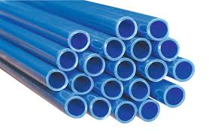
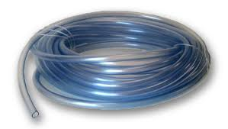
পাইপঃ সিলিন্ডার আকৃতির ফাঁপা গোলাকার লম্বা নল যার ভিতর দিয়ে বিভিন্ন প্রকার প্রবাহী দ্রব্য যেমন পানি, বাষ্প, গ্যাস, তেল ইত্যাদি এক স্থান থেকে অন্য স্থানে প্রেরণ করা যায় তাকে পাইপ বলে।
সংগাঃ
ক্লিক কর
বাহ্যিক গুনাগুন পাইপ দুই প্রকার
নমনীয় পাইপ
(Flexible pipe)
অনমনীয় পাইপ
(Rigid pipe)

Slide 8
একক কাজ
পাইপ কাকে বলে?

Slide 9
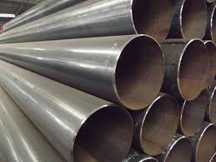
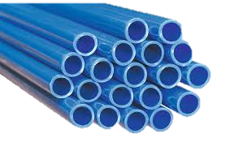
পদার্থের ভিন্নতার ভিত্তিতে পাইপ দুই প্রকার
ধাতব পাইপ
(Metalic pipe)
অধাতব পাইপ
(Non-Metalic pipe)

Slide 10
জোড়ায় কাজ
পদার্থের ভিন্নতার ভিত্তিতে পাইপ কত প্রকার ও কী কী?

Slide 11
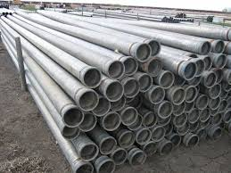
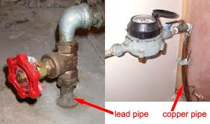
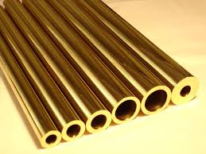
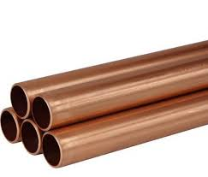
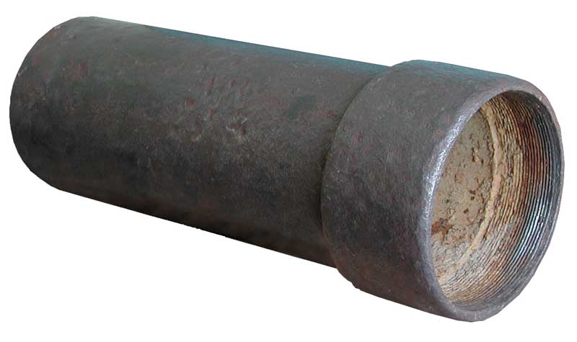
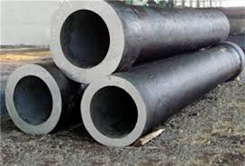
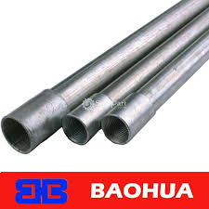
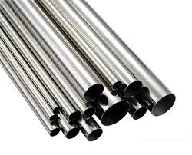
ধাতব পাইপ
( Metalic Pipe)
শিসার পাইপ (Lead Pipe)
এ্যালুমিনিয়াম পাইপ(Aluminium Pipe)
পিতল পাইপ(Brass Pipe)
কাস্ট আইরন পাইপ(Cast Iron Pipe)
তামার পাইপ(Coppor Pipe)
স্টেইনলেস স্টীল পাইপ(Stainless Steel Pipe)
জি আই পাইপ(Galvanised Iron Pipe)
রট আইরন পাইপ(Wrought Iron Pipe)
মাইল্ড স্টিল পাইপ(Mild Steel Pipe)

Slide 12
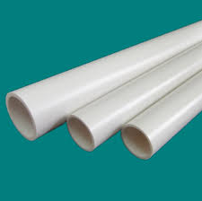
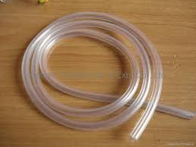
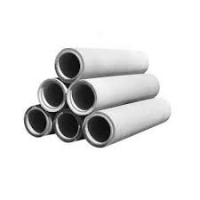
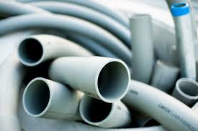
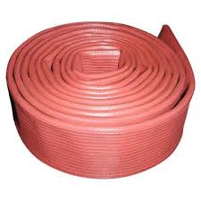
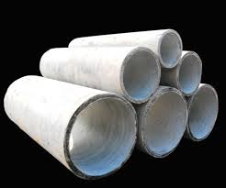
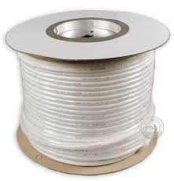
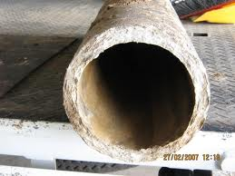
অধাতব পাইপ
( Non-Metalic
Pipe)
পিভিসি পাইপ (PVC Pipe)
প্লাস্টিক পাইপ (Plastic Pipe)
রাবার পাইপ (Rubber Pipe)
পলিথিন পাইপ (Polythene Pipe)
কংক্রিট পাইপ (Cement Concrete Pipe)
আরসিসি পাইপ (Reinforced Cement Concrete Pipe)
এ্যাসবেসটস পাইপ (Asbestos Pipe)
ক্যানভাস পাইপ (Canvas Pipe)
পিতল পাইপ( Brass Pipe)

Slide 13
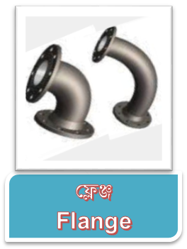
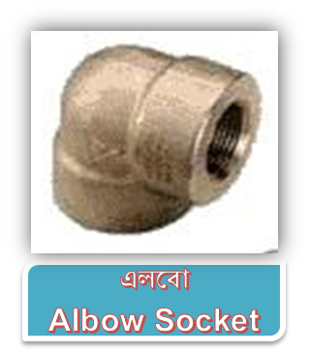
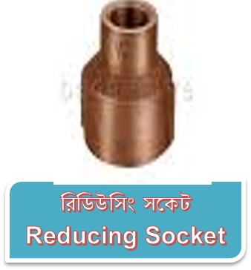
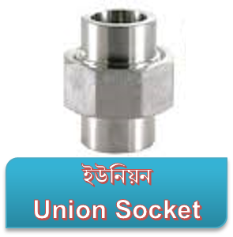
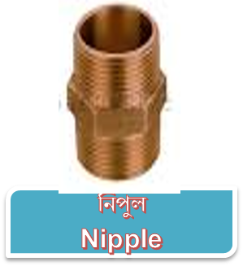
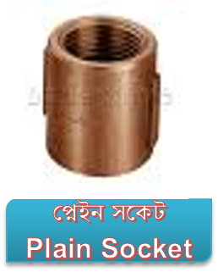
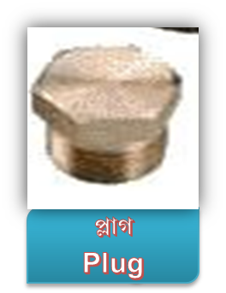
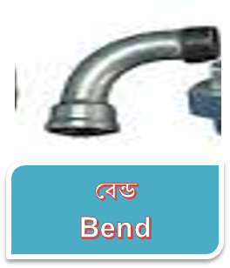
পাইপ ফিটিংস সমূহ
পাইপ ফিটিংস সমূহ
(Pipe Fittings)

Slide 14
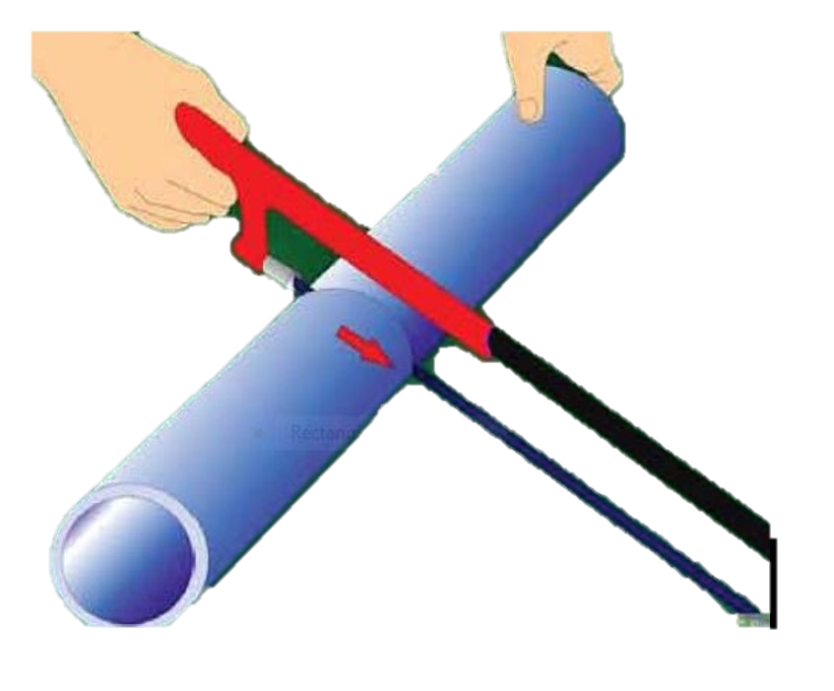
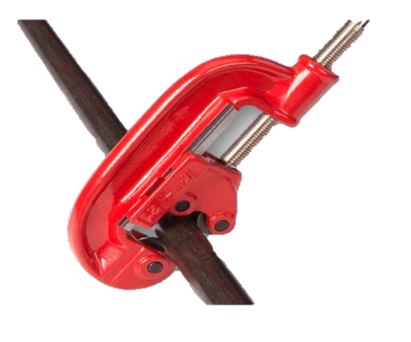
পাইপ কাটার পদ্ধতি
হ্যক-স এর সাহায্যে পাইপ কাটিং প্রক্রিয়া
পাইপ কাটার এর সাহায্যে পাইপ কাটিং প্রক্রিয়া

Slide 15
পাইপে থ্রেড কাটার পদ্ধতি
ডাইস্টক দিয়ে থ্রেড কাটিং প্রক্রিয়া

Slide 16
দলীয় কাজ
বিভিন্ন প্রকার পাইপ ফিটিংসের নাম উল্লেখ কর

Slide 17
পাইপ সাইজ বলতে কী বুঝায়?
আবার চেষ্টা কর
আবার চেষ্টা কর
এক্সটারনাল দৈর্ঘ্য
ইন্টারনাল দৈর্ঘ্য
এক্সটারনাল ডায়ামিটার
উত্তর সঠিক হয়েছে
আবার চেষ্টা কর
ইন্টারনাল ডায়ামিটার

Slide 18
পাইপ এর স্ট্যান্ডার্ড দৈর্ঘ্য কত?
আবার চেষ্টা কর
আবার চেষ্টা কর
১৫ মিটার
১০ মিটার
২০ মিটার
২৫ মিটার
উত্তর সঠিক হয়েছে
আবার চেষ্টা কর

Slide 19
৩/৪ পাইপের TPI কত?
আবার চেষ্টা কর
10
15
আবার চেষ্টা কর
উত্তর সঠিক হয়েছে
14
20
আবার চেষ্টা কর

Slide 20
ইউনিয়ন কোন সাইজের পাইপে ব্যবহৃত হয়?
২ ইঞ্চির উপরে
আবার চেষ্টা কর
আবার চেষ্টা কর
২ ইঞ্চির নিচে
২ ইঞ্চির মধ্যে
উত্তর সঠিক হয়েছে
কোনটিই নয়
আবার চেষ্টা কর

Slide 21
বাড়ীর কাজ
ধাতব পাইপে থ্রেড কাঁটার পদ্ধতি লিখে নিয়ে আসবে

Slide 22
ধন্যবাদ

